Slide 1

COMPUTAÇÃO EM NUVEM PARA WEB I
Aula 01 – Introdução Computação em Nuvem
Prof. Anderson Vanin

Slide 2
COMPUTAÇÃO EM NUVEM PARA WEB I
Competências
Identificar os modelos de computação cloud native e em nuvem e suas aplicações.
Efetuar procedimentos para a operação e automatização dos processos e serviços de nuvem.

Slide 3
COMPUTAÇÃO EM NUVEM PARA WEB I
Habilidades
(1) Aplicar modelos de computação em nuvem para aplicações Web.
(1) Implantar aplicações Web em ambiente nativo.
(2) Utilizar plataforma de computação em containers.
(2) Automatizar tarefas de implantação de aplicações Web

Slide 4
COMPUTAÇÃO EM NUVEM PARA WEB I
Bases Tecnológicas
Terminal
Manipulação de arquivos e pastas;
Permissionamento;
Busca e localização;
Sequenciamento de comandos para execução de tarefas complexas.

Slide 5
COMPUTAÇÃO EM NUVEM PARA WEB I
Bases Tecnológicas
Containerização e virtualização
Máquinas virtuais e surgimento;
O lado oneroso das máquinas virtuais;
Conceitos de containers;
Instalação e configuração de ambiente local.

Slide 6
COMPUTAÇÃO EM NUVEM PARA WEB I
Bases Tecnológicas
Container
Execução de um container;
Permissionamento perante o sistema operacional;
Mecanismo-engine de container;
Imagens de container;
Diretórios de registro e hubs de imagens.

Slide 7
COMPUTAÇÃO EM NUVEM PARA WEB I
Bases Tecnológicas
Arquivos de instrução e redes
Camadas de um arquivo de instrução;
Execução de Instruções;
Virtual bridges e interfaces virtuais;
Configuração de redes e exposição de portas;
Integrando containers;
IPTables.

Slide 8
COMPUTAÇÃO EM NUVEM PARA WEB I
Bases Tecnológicas
Construção de um serviço Web por container
Adicionando um container de banco de dados;
Provisionando recursos para o servidor Web.
Integrando os containers

Slide 9
O que é computação em nuvem
A computação em nuvem é a entrega de serviços de computação pela Internet. Os serviços de computação incluem infraestrutura de TI comum, como máquinas virtuais, armazenamento, bancos de dados e rede. Os serviços de nuvem também expandem as ofertas tradicionais de TI para incluir itens como IoT (Internet das Coisas), ML (machine learning) e IA (inteligência artificial).

Slide 10
O que é computação em nuvem
Como a computação em nuvem usa a Internet para fornecer esses serviços, ela não precisa ficar restrita pela infraestrutura física da mesma forma que um datacenter tradicional. Isso significa que, se você precisar aumentar rapidamente sua infraestrutura de TI, não precisará esperar para construir um novo datacenter; você pode usar a nuvem para expandir rapidamente seu volume de TI.
Vídeo Azure

Slide 11
Modelo de responsabilidade compartilhada
Comece com um datacenter corporativo tradicional. A empresa é responsável por manter o espaço físico, garantir a segurança e manter ou substituir os servidores se algo acontecer. O departamento de TI é responsável por manter toda a infraestrutura e o software necessários para manter o datacenter em funcionamento. É provável que eles também sejam responsáveis por manter todos os sistemas corrigidos e na versão correta.

Slide 12
Modelo de responsabilidade compartilhada
Com o modelo de responsabilidade compartilhada, essas responsabilidades são compartilhadas entre o provedor de nuvem e o consumidor. Segurança física, energia, resfriamento e conectividade de rede são responsabilidade do provedor de nuvem. O consumidor não fica na mesma localização do datacenter, portanto, não faria sentido que o consumidor tivesse algumas dessas responsabilidades.

Slide 13
Modelo de responsabilidade compartilhada
Ao mesmo tempo, o consumidor é responsável pelos dados e pelas informações armazenados na nuvem. (Você não gostaria que o provedor de nuvem pudesse ler suas informações). O consumidor também é responsável pela segurança de acesso, o que significa que você só dá acesso àqueles que precisam.

Slide 14
Modelo de responsabilidade compartilhada
Então, para algumas coisas, a responsabilidade depende da situação. Se você estiver usando um banco de dados SQL na nuvem, o provedor de nuvem será responsável pela manutenção do banco de dados real. No entanto, você ainda será responsável pelos dados que são ingeridos no banco de dados. Se você implantasse uma máquina virtual e instalasse um banco de dados SQL nela, seria responsável pelos patches e atualizações do banco de dados, além da manutenção dos dados e das informações armazenados no banco de dados.

Slide 15
Modelo de responsabilidade compartilhada
Com um datacenter local, você é responsável por tudo. Com a computação em nuvem, essas responsabilidades mudam. O modelo de responsabilidade compartilhada está fortemente vinculado aos tipos de serviço de nuvem (abordados posteriormente neste roteiro de aprendizagem): IaaS (infraestrutura como serviço), PaaS (plataforma como serviço) e SaaS (software como serviço).

Slide 16
Modelo de responsabilidade compartilhada
A IaaS coloca a maior responsabilidade sobre o consumidor, com o provedor de nuvem sendo responsável pelas questões básicas de segurança física, energia e conectividade. Na outra ponta do espectro, o SaaS coloca a maior parte da responsabilidade no provedor de nuvem. A PaaS, sendo um meio termo entre IaaS e SaaS, situa-se no meio desses dois cenários e distribui uniformemente a responsabilidade entre o provedor de nuvem e o consumidor.

Slide 17
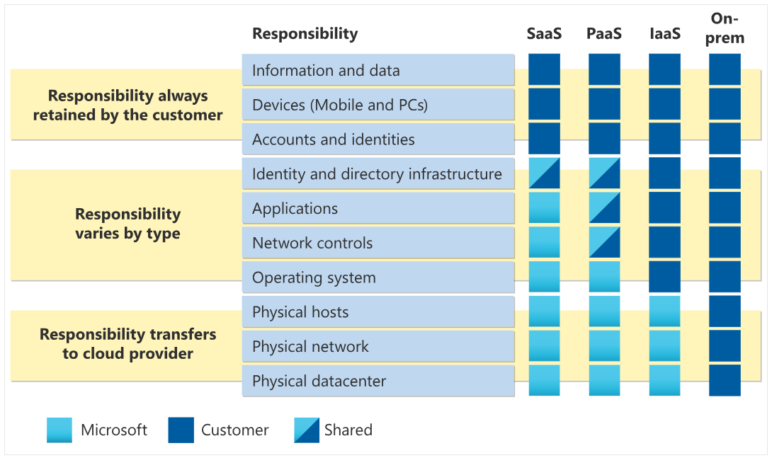
Modelo de responsabilidade compartilhada

Slide 18
Modelo de responsabilidade compartilhada
Você sempre será responsável por:
Informações e dados armazenados na nuvem.
Dispositivos que têm permissão para se conectar à nuvem (telefones celulares, computadores e assim por diante).
Contas e identidades das pessoas, serviços e dispositivos em sua organização.

Slide 19
Modelo de responsabilidade compartilhada
O provedor de nuvem é sempre responsável por:
Datacenter físico
Rede física
Hosts físicos

Slide 20
Modelo de responsabilidade compartilhada
Seu modelo de serviço determinará a responsabilidade por coisas como:
Sistemas operacionais
Controles de rede
Aplicativos
Identidade e infraestrutura

Slide 21
Modelos de nuvem
Os três principais modelos de nuvem são: privado, público e híbrido.

Slide 22
Modelos de nuvem - Nuvem Privada
Vamos começar com uma nuvem privada. Uma nuvem privada é, de certa forma, a evolução natural de um datacenter corporativo. Ela é uma nuvem (que fornece serviços de TI pela Internet) usada por uma única entidade. A nuvem privada fornece um controle muito maior para a empresa e o departamento de TI. No entanto, ela também tem mais custos e menos benefícios em relação a uma implantação de nuvem pública. Por fim, uma nuvem privada pode ser hospedada em seu datacenter local. Ela também pode ser hospedada em um datacenter dedicado externo, até mesmo por terceiros que tenham dedicado esse datacenter à sua empresa.

Slide 23
Modelos de nuvem - Nuvem Pública
Uma nuvem pública é criada, controlada e mantida por um provedor de nuvem de terceiros. Com uma nuvem pública, qualquer pessoa que queira comprar serviços de nuvem pode acessar e usar os recursos. A disponibilidade pública geral é uma diferença fundamental entre nuvens públicas e privadas.

Slide 24
Modelos de nuvem - Nuvem Híbrida
Uma nuvem híbrida é um ambiente de computação que usa nuvens públicas e privadas em um ambiente interconectado. Um ambiente de nuvem híbrida pode ser usado para permitir que uma nuvem privada escale para atender a uma demanda maior temporária implantando recursos de nuvem pública. A nuvem híbrida pode ser usada para fornecer uma camada adicional de segurança. Por exemplo, os usuários podem escolher com flexibilidade quais serviços manter na nuvem pública e quais implantar na infraestrutura de nuvem privada.

Slide 25
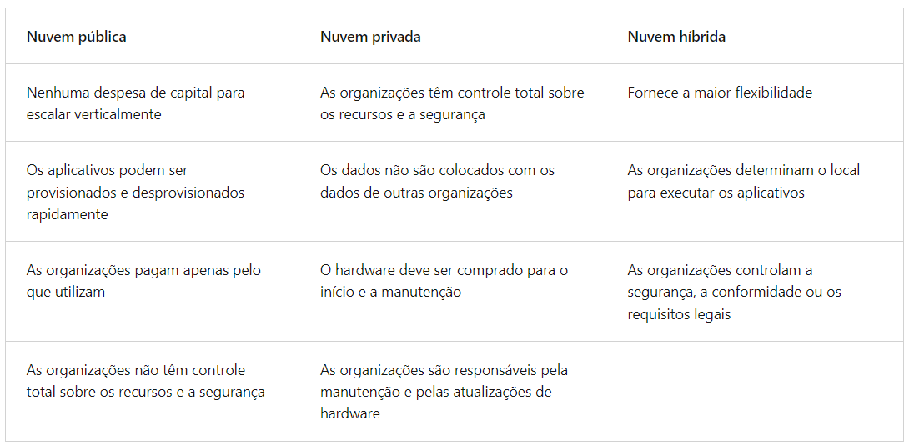
Modelos de nuvem

Slide 26
Modelos de nuvem - Várias nuvens
O quarto (e cada vez mais provável) cenário, é um cenário de várias nuvens. Em um cenário de várias nuvens, você usa vários provedores de nuvem pública. Talvez você use recursos diferentes de diferentes provedores de nuvem. Ou você pode ter iniciado seu percurso de nuvem com um provedor e esteja em processo de migração para um provedor diferente. Independentemente disso, em um ambiente de várias nuvens, você lida com dois (ou mais) provedores de nuvem pública e gerencia recursos e segurança em ambos os ambientes.

Slide 27
Modelos de nuvem - Azure Arc
O Azure Arc é um conjunto de tecnologias que ajuda a gerenciar seu ambiente de nuvem. O Azure Arc pode ajudar a gerenciar o seu ambiente de nuvem, seja uma nuvem pública exclusivamente no Azure, uma nuvem privada em seu datacenter, uma configuração híbrida ou até mesmo um ambiente de várias nuvens em execução em vários provedores de nuvem ao mesmo tempo.

Slide 28
Modelos de nuvem - VMware no Azure
E se você já estiver estabelecido com o VMware em um ambiente de nuvem privada, mas quiser migrar para uma nuvem pública ou híbrida? A Solução VMware no Azure permite executar suas cargas de trabalho do VMware no Azure com integração e escalabilidade total.

Slide 29
Modelo baseado em consumo
Ao comparar modelos de infraestrutura de TI, há dois tipos de despesas a serem consideradas. CapEx (despesas de capital) e OpEx (despesas operacionais).

Slide 30
Modelo baseado em consumo
A CapEx normalmente é uma despesa inicial única para comprar ou proteger recursos tangíveis. Um prédio novo, a repavimentação do estacionamento, a construção de um datacenter ou a compra de um veículo da empresa são exemplos de CapEx.

Slide 31
Modelo baseado em consumo
Ao contrário, a OpEx é o gasto de capital em serviços ou produtos ao longo do tempo. O aluguel de um centro de convenções, o leasing de um veículo da empresa ou a assinatura de serviços de nuvem são exemplos de OpEx.

Slide 32
Modelo baseado em consumo
A computação em nuvem se enquadra na OpEx porque opera em um modelo baseado em consumo. Na computação em nuvem, você não paga pela infraestrutura física, pela eletricidade, pela segurança nem por nada que esteja associado à manutenção de um datacenter. Você paga pelos recursos de TI que usa. Se você não usar nenhum recurso de TI durante o mês, não pagará nada.

Slide 33
Modelo baseado em consumo
Um modelo baseado em consumo oferece vários benefícios, como:
Sem custos prévios.
Não há necessidade de comprar nem gerenciar uma infraestrutura cara que os usuários talvez não usem na capacidade máxima.
A capacidade de pagar para obter mais recursos quando necessário.
A capacidade de parar de pagar por recursos que não são mais necessários.

Slide 34
Modelo baseado em consumo
Com um datacenter tradicional, você tenta estimar as necessidades futuras de recursos. Se você superestimar, gastará mais do que o necessário no datacenter, podendo desperdiçar capital. Se você subestimar, o datacenter atingirá a capacidade rapidamente e os aplicativos e serviços poderão sofrer redução de desempenho. A correção de um datacenter subprovisionado pode ser muito demorada. Pode ser necessário solicitar, receber e instalar mais hardware. Você também precisará adicionar energia, resfriamento e rede para o hardware extra.

Slide 35
Modelo baseado em consumo
Em um modelo baseado em nuvem, você não precisa se preocupar em acertar perfeitamente as necessidades de recursos. Se você achar que precisa de mais máquinas virtuais, bastará adicioná-las. Se a demanda cair e você não precisar de tantas máquinas virtuais, bastará remover algumas, conforme o necessário. De qualquer forma, você só paga pelas máquinas virtuais que usa, não pela "capacidade extra" que o provedor de nuvem tem em mãos.

Slide 36
Comparar os modelos de preços de nuvem
Computação em nuvem é a entrega de serviços de computação pela Internet, usando o modelo de preço pago conforme o uso. Normalmente, você paga apenas pelos serviços de nuvem que usa, o que ajuda a:
Planeje e gerencie os custos operacionais.
Executar a infraestrutura com mais eficiência.
Escale as operações de acordo com as necessidades de negócios.

Slide 37
Comparar os modelos de preços de nuvem
Em outras palavras, a computação em nuvem é uma forma de alugar capacidade computacional e armazenamento do datacenter de terceiros. Você pode tratar os recursos de nuvem como faria com os recursos em seu próprio datacenter. Mas, ao contrário do seu próprio datacenter, ao terminar de usar os recursos de nuvem, basta devolvê-los. Você é cobrado apenas pelo que usa.

Slide 38
Comparar os modelos de preços de nuvem
Em vez de manter CPUs e armazenamento no seu datacenter, você aluga esses recursos pelo tempo necessário. O provedor em nuvem é responsável por manter a infraestrutura subjacente para você. A nuvem permite que você supere rapidamente os desafios empresariais mais difíceis e ofereça soluções de ponta para seus usuários.

Slide 39
Questão 1
O que é a computação em nuvem?
Entrega de serviços de computação pela Internet.
Entrega de serviços de armazenamento pela Internet.
Disponibilização de sites acessíveis pela Internet.

Slide 40
Questão 2
Qual modelo de nuvem usa alguns datacenters focados em fornecer serviços de nuvem para quem quiser e alguns data centers que estão focados em um único cliente?
Nuvem pública.
Nuvem híbrida.
Várias nuvens.

Slide 41
Questão 3
De acordo com o modelo de responsabilidade compartilhada, qual tipo de serviço de nuvem coloca a maior responsabilidade sobre o cliente?
IaaS (infraestrutura como serviço).
SaaS (software como serviço).
PaaS (plataforma como serviço).

